Slide 1
วาระจากกลุ่มงานคุ้มครองผู้บริโภคและเภสัชสาธารณสุข
ประชุมวันที่ 31 มกราคม 2566
แนวทางการดำเนินการของยา EPO (Erythropoietin) ที่ได้รับการจัดสรรยอดเงินจาก สปสช. เพื่อจัดซื้อเองของแต่ละโรงพยาบาล
เชิญประชุมคณะกรรมการอาหารปลอดภัยจังหวัดเพชรบูรณ์ ครั้งที่ 1/2566

Slide 2
แนวทางการดำเนินการของยา EPO (Erythropoietin) ที่ได้รับการจัดสรรยอดเงินจาก สปสช. เพื่อจัดซื้อเองของแต่ละโรงพยาบาล
รายการยา EPO ที่มีจำหน่าย
4 ชื่อการค้า ดังนี้
สรุป มติที่ประชุม PTC จังหวัด ครั้งที่ 1/2566
วันที่ 12 มกราคม 2566
⬥ Hypercrit  Espogen
⬥ Epokine  Hema plus
โรงพยาบาลวิเชียรบุรี
โรงพยาบาลหล่มสัก
โรงพยาบาลสมเด็จพระยุพราชหล่มเก่า
คัดเลือกยา EPO
ชื่อการค้า Espogen
เดิม สปสช. สนับสนุนยา EPO ให้โรงพยาบาล โดยแต่ละโรงพยาบาลจะได้รับยา EPO ดังข้างต้น ต่อมา สปสช. ปรับเปลี่ยนเป็นการจัดสรรยอดเงิน เพื่อให้โรงพยาบาลจัดซื้อยาเอง
ด้วยโรงพยาบาลเพชรบูรณ์มีรายยา EPO จำนวน 2 ชื่อการค้า ได้แก่ Hypercrit และ Hema plus (ยานวัตกรรม) เพื่อให้มีทางเลือกในการรักษา
เมื่อส่งต่อผู้ป่วยไปรับยาที่โรงพยาบาลอำเภอ ทำให้โรงพยาบาลไม่สามารถจัดซื้อยาทั้ง 2 ชื่อการค้าไว้สำรองพร้อมกันได้ และควบคุมคลังสำรองยาได้ยาก จึงต้องการให้ภาพรวมจังหวัดใช้ยาเพียงชื่อการค้าเดียว
มติคณะกรรมการฯ แจ้งให้โรงพยาบาลทุกแห่งทราบ
ว่าจังหวัดเพชรบูรณ์มี EPO เพียงยี่ห้อเดียว คือ Espogen
กรณีเฉพาะ หากโรงพยาบาลเพชรบูรณ์ ต้องการส่งต่อคนไข้ที่มีความจำเป็นต้องระบุชื่อการค้าขอให้ส่งต่อคนไข้พร้อมรายการยาที่จำเป็นต้องใช้***
หากไม่ได้ระบุสามารถใช้รายการยาที่คณะกรรมการฯ เลือกในครั้งนี้ในกรณีที่ส่งต่อคนไข้ให้โรงพยาบาลชุมชนได้
ให้ทีมเลขาฯรวบรวมยอดการใช้ 1 ปี เพื่อพิจารณาการจัดซื้อร่วมระดับจังหวัดต่อไป

Slide 3
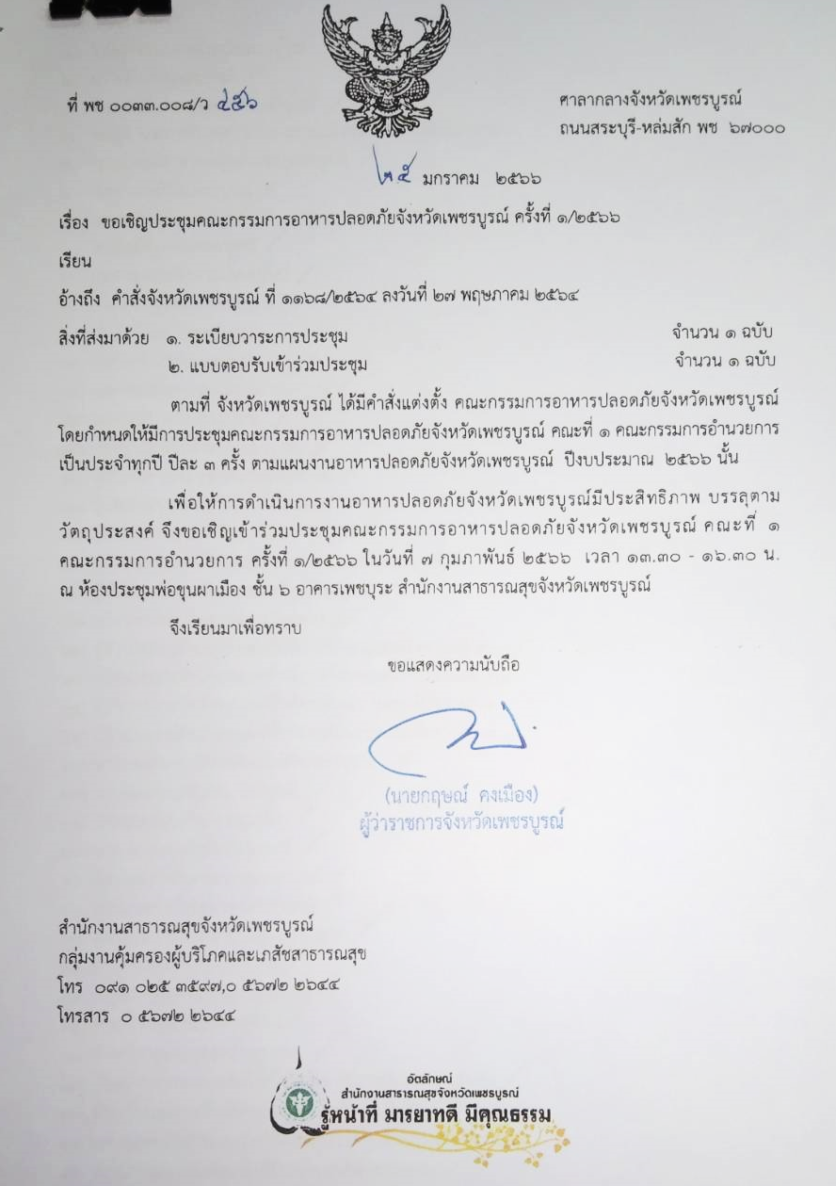
เชิญประชุมคณะกรรมการอาหารปลอดภัยจังหวัดเพชรบูรณ์ ครั้งที่ 1/2566
หนังสือศาลากลางจังหวัดเพชรบูรณ์ ที่ พช 0033.008/ว456 ลงวันที่ 25 มกราคม 2566 เรื่องขอเชิญประชุมคณะกรรมการอาหารปลอดภัยจังหวัดเพชรบูรณ์ ครั้งที่ 1/2566
เพื่อให้ดำเนินการตามแผนงานอาหารปลอดภัยจังหวัดเพชรบูรณ์ ปีงบประมาณ 2566 ขอเชิญคณะกรรมการอาหารปลอดภัยคณะที่ 1 คณะกรรมการอำนวยการ หรือ ผู้แทน เข้าร่วมการประชุมดังกล่าว ในวันที่ 7 กุมภาพันธ์ 2566 เวลา 13.30 – 16.30 น. ณ ห้องประชุมพ่อขุนผาเมือง อาคารเพชบุระ ชั้น 6 สำนักงานสาธารณสุขจังหวัดเพชรบูรณ์

Slide 4
เชิญประชุมคณะกรรมการอาหารปลอดภัยจังหวัดเพชรบูรณ์ ครั้งที่ 1/2566
คำสั่งจังหวัดเพชรบูรณ์
ที่ 1168/2564
เรื่อง คณะกรรมการอาหารปลอดภัยจังหวัดเพชรบูรณ์

Slide 5
ขอบคุณค่ะ
กลุ่มงานคุ้มครองผู้บริโภคและเภสัชสาธารณสุข

